Slide 1
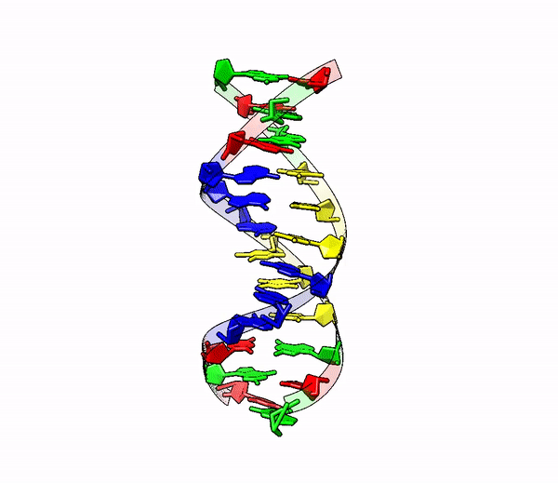
Радиационные эффекты альфа-радиоактивных изотопов
Матвей Вологжин
Студент 4-го курса ФФ ТГУ
24/02/2025
matvey.vologzhin@mail.ru

Slide 2
Отчёт (17.02-24.02)
Полученные результаты
Лаборатория
Проверка новой версии модели RuddIonisationDynamicModel
Участие в международном ежегодном отчёте-планере по Geant4-DNA
Составление плана тем для курса школьников «Введение в физику элементарных частиц»
matvey.vologzhin@mail.ru
24/02/2025

Slide 4
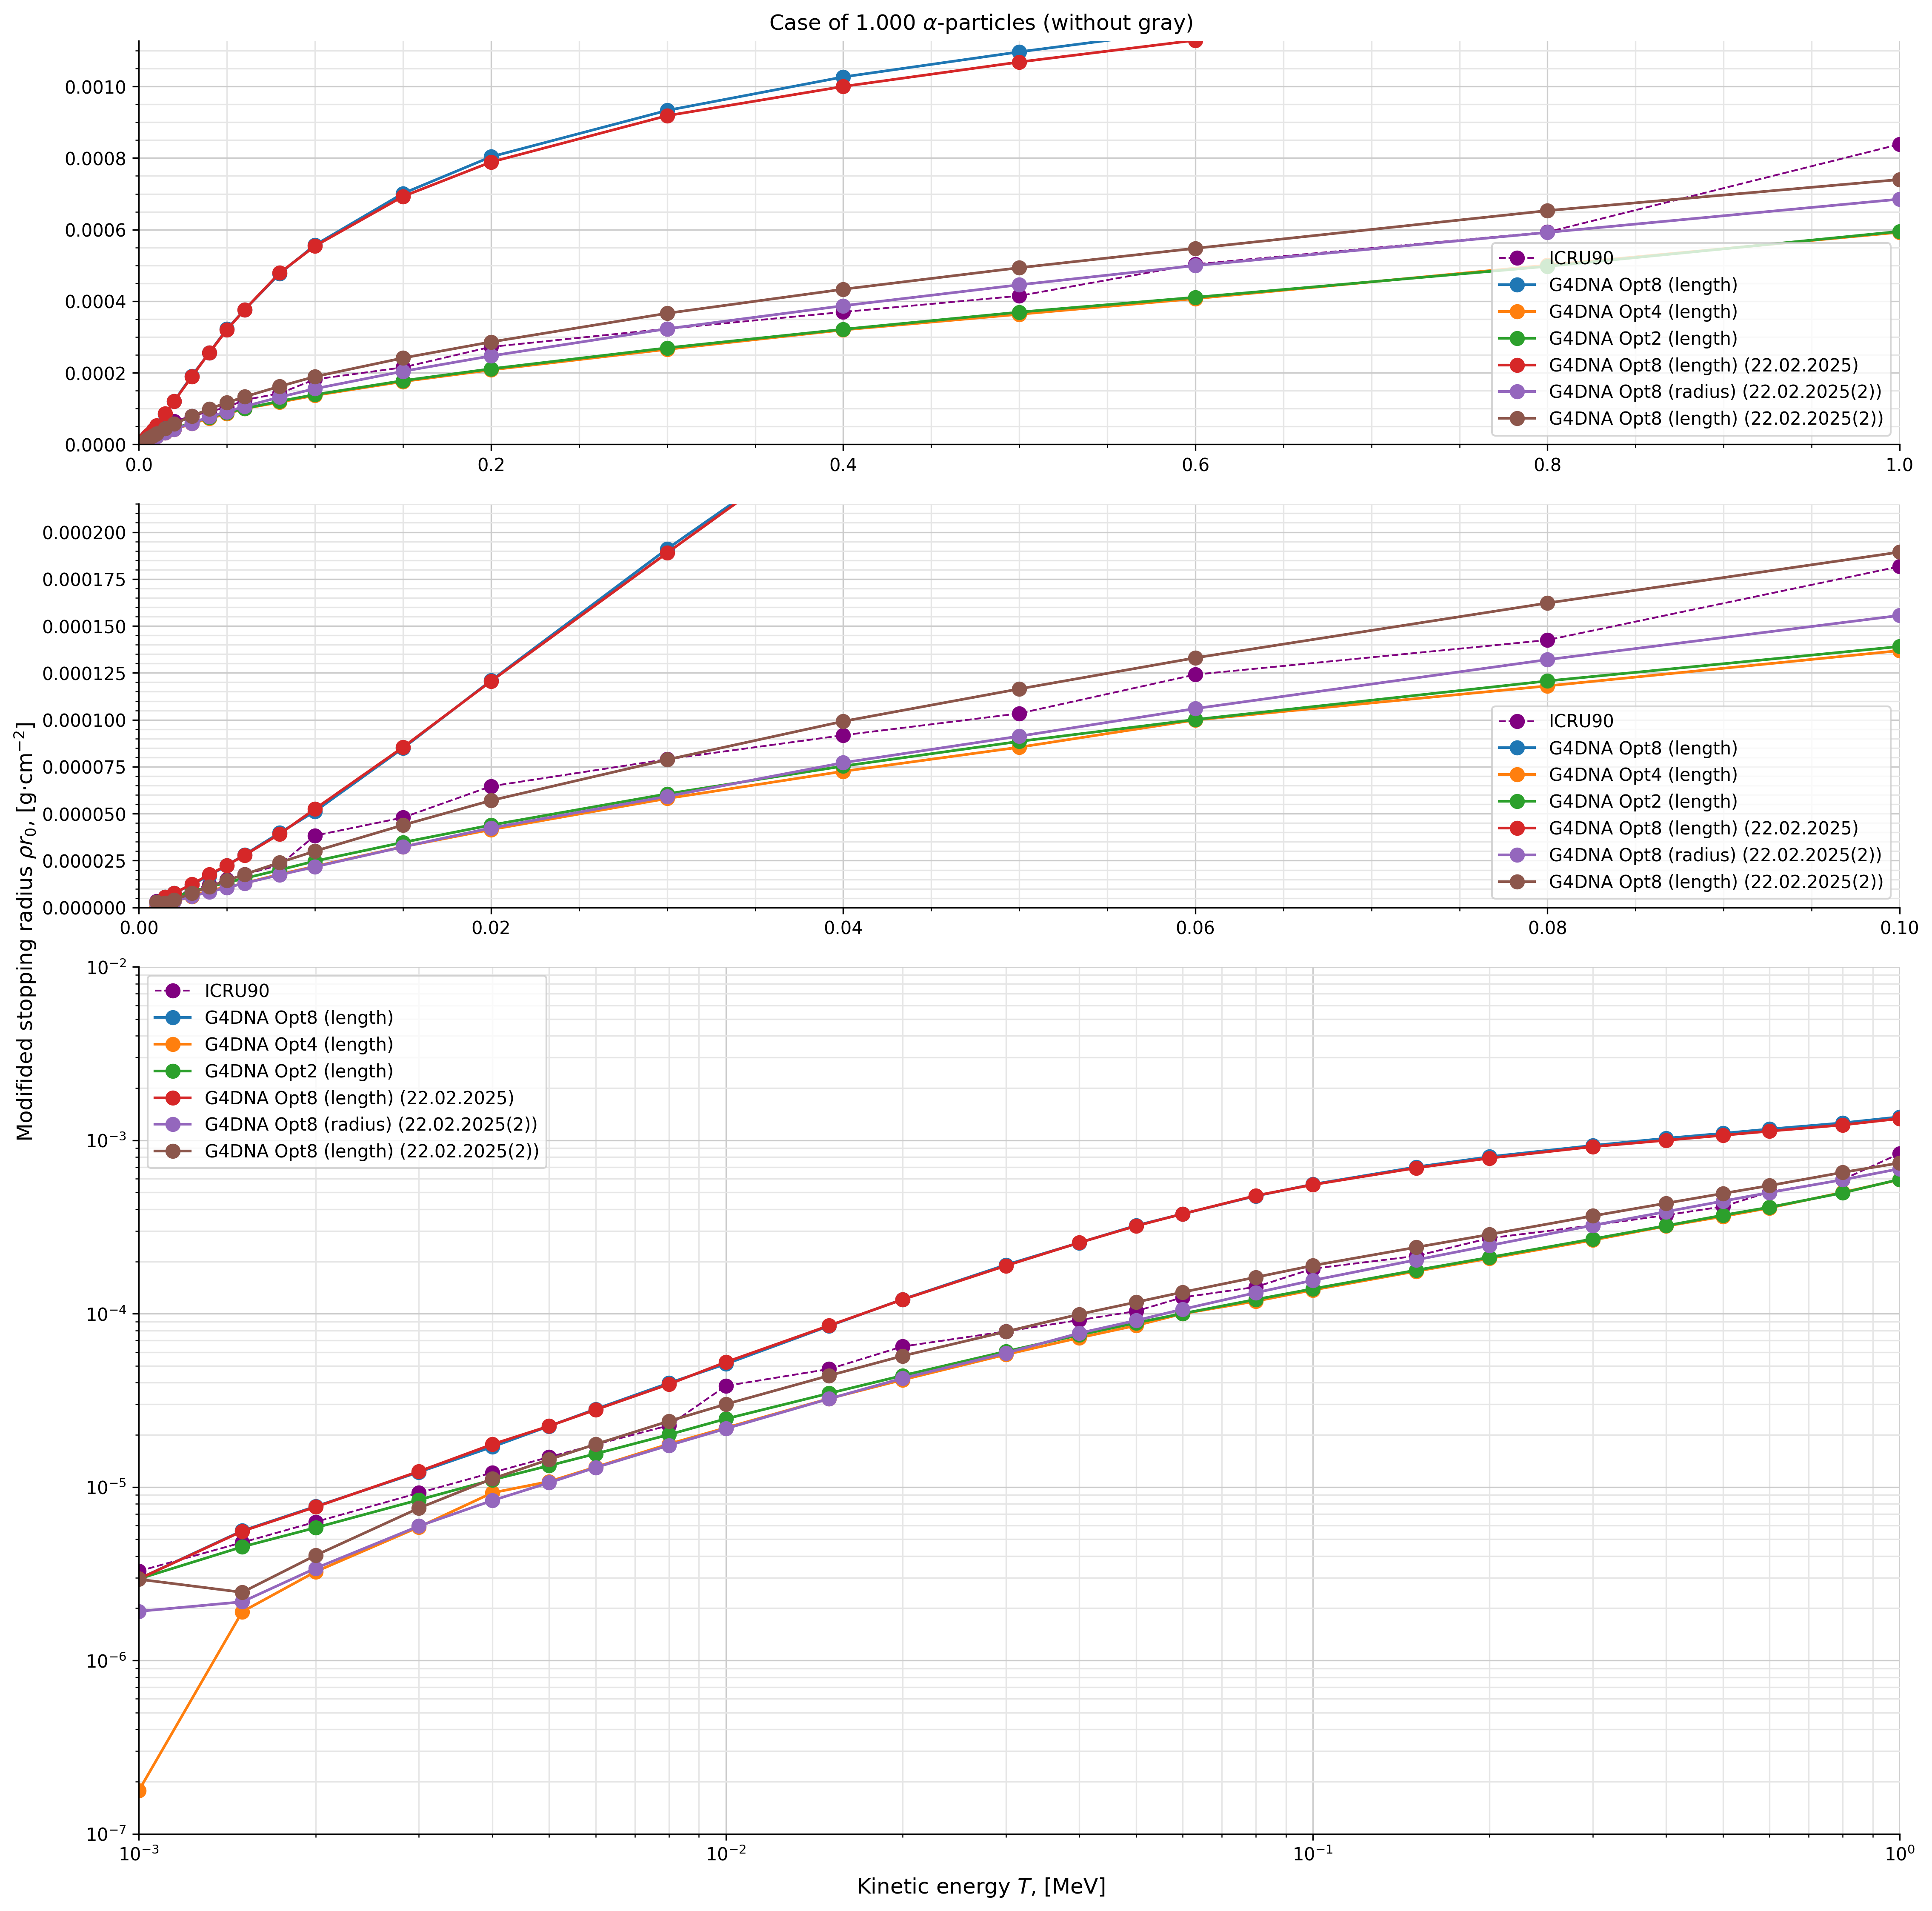
Отчёт (17.02-24.02)
Полученные результаты
Лаборатория
Проверка новой версии модели RuddIonisationDynamicModel
Участие в международном ежегодном отчёте-планере по Geant4-DNA
Составление плана тем для курса школьников «Введение в физику элементарных частиц»
matvey.vologzhin@mail.ru
24/02/2025

Slide 6
Отчёт (17.02-24.02)
Полученные результаты
Лаборатория
Проверка новой версии модели RuddIonisationDynamicModel
Участие в международном ежегодном отчёте-планере по Geant4-DNA
Составление плана тем для курса школьников «Введение в физику элементарных частиц»
matvey.vologzhin@mail.ru
24/02/2025

Slide 7
Задачи (24.02-03.03)
Встретиться с В.Н. Иванченко: обсудить НОВЫЕ результаты
Настроить автоматическую подгонку бинов, min и max параметров в гистограммах
Создать macro-файл для случая «включённой химии»
Оценить количественно схожесть данных ICRU90 и данных моделирования
(25.02.2025)
(28.02.2025)
(02.03.2025)
(02.03.2025)
matvey.vologzhin@mail.ru

Slide 8
Спасибо за внимание!
matvey.vologzhin@mail.ru

